Slide 1
106年「國民旅遊卡」新制報告
行政院第3528次會議-記者會
國家發展委員會
報告人：人力處林處長至美
105年12月22日

Slide 2
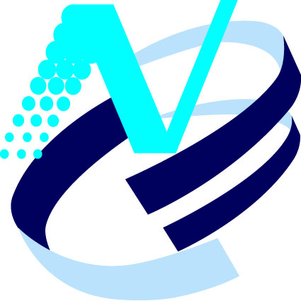
目錄
壹、前言
貳、106年「國民旅遊卡」新制做法
參、結語

Slide 3
壹、前言
本(105)年因陸客來臺縮減對旅行業產生衝擊，為加強國旅卡提振國內觀光力道，行政院觀光發展推動委員會於本年11月8日召開會議，決議將106年國旅卡制度修正為可申請額度中之8,000元用於團體旅遊，期對於協助觀光產業發揮更大效果。

Slide 4
貳、106年「國民旅遊卡」新制做法
一、106年「國民旅遊卡」新制
明（106）年1月1日啟動，公務人員可刷國旅卡購買團體旅遊行程及一般消費，俟1月20日新檢核系統上線後，始得核銷領取補助。
公務人員可領取休假補助費
超過8,000元者
公務人員可領取休假補助費
未超過8,000元者
8,000元
限用於團體
旅遊行程
超過8,000元
的部分，可用於一般消費
不強制消費於團體旅遊，可全額用於一般消費
※公務人員休假補助無論用於團體旅遊行程或一般消費，皆須依金額核實補助
舊制與新制之差異：1.未限制特定金額須消費於團體旅遊
2.消費於旅行業、旅宿業、觀光遊樂業可加倍補助

Slide 5
二、團體旅遊之方式及規劃
由觀光局所規劃之團體旅遊行程包括：
  參加各機關辦理之團體旅遊
  機關個別員工自行參加由旅行社辦理之團體旅遊
  「台灣觀巴」網站之旅遊產品
為保障公務人員權益，觀光局將輔導旅行業，規劃價格合理、品質優良之團體旅遊行程，並確保所提供之數量足以容納公務人員之需求

Slide 6
參、結語
106年「國民旅遊卡」新制將於奉行政院核定後，函請相關機關積極辦理，自106年1月1日啟動，先行試辦1年，並由本會進行滾動檢討，期能降低陸客縮減來臺旅遊對觀光業之衝擊，並協助觀光產業發揮升級之效果。

